Slide 1
En attendant les fêtes
En attendant les fêtes

Slide 2
Le grand magasin

Slide 3
Des Galeries Lafayette

Slide 4
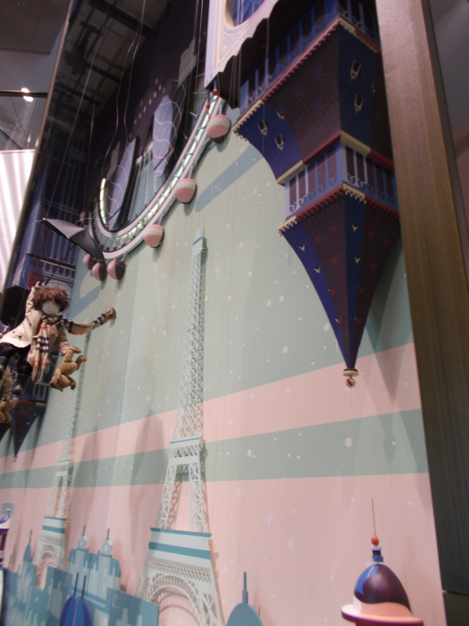
Se prépare

Slide 5
Sous la coupole

Slide 6
Le grand sapin

